Slide 1
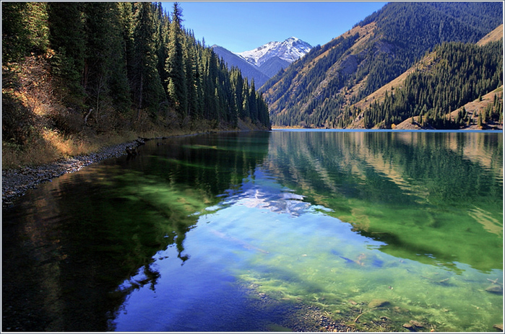
Занятие по ознакомлению с окружающим в старшей группе «Казахстан-гордость моя»
Автор: Новикова В.В.
Воспитатель первой категории
Notes:
Программное содержание:
Формировать представление о Казахстане. Познакомить детей с символами Казахстана (герб, флаг, гимн). Дать разъяснение значимости каждого элемента на символах.
Воспитывать внимание, усидчивость, уважение к товарищу, любовь и гордость к своей родине.
Уметь анализировать своё настроение.
Словарный запас слов: герб, гимн, тулпар, шанырак.

Slide 2
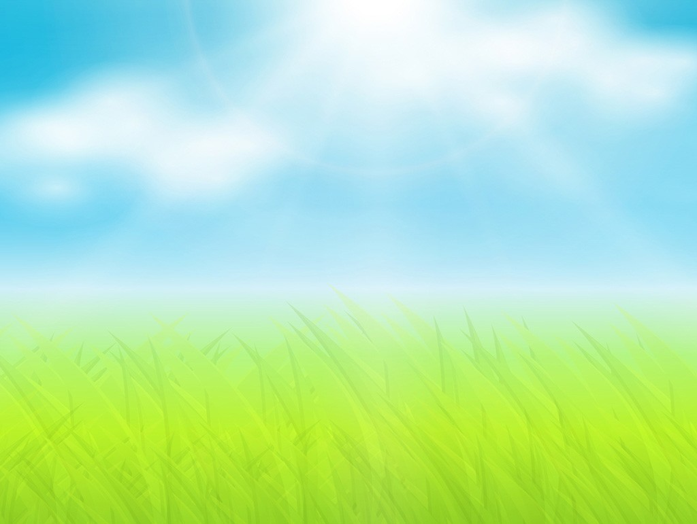
Программное содержание:
Формировать представление о Казахстане.
Познакомить детей с символами Казахстана (герб, флаг, гимн).
Дать разъяснение значимости каждого элемента на символах.
Воспитывать внимание, усидчивость, уважение к товарищу, любовь и гордость к своей родине.
Уметь анализировать своё настроение.
Словарный запас слов: герб, гимн, тулпар, шанырак.

Slide 3
Наша тема: Казахстан –гордость моя
Скажите ребята, где мы с вами живём?
В каком государстве?
Вам хорошо живётся?
Вам нравится жить в нашей стране?
Вы гордитесь своей страной?
Notes:
Скажите ребята, где мы с вами живём?
В каком государстве?
Наша тема: Казахстан –гордость моя

Slide 5
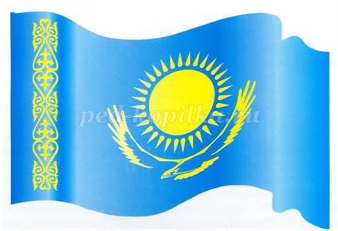
ГОСУДАРСТВЕННЫЙ ФЛАГ РК

Slide 6
Государственный флаг Республики Казахстан представляет собой прямоугольное полотнище голубого цвета с изображением в центре его солнца с 32-мя лучами, под которыми - парящий степной орел. У древка - вертикальная полоса с национальным орнаментом. Изображения солнца, лучей, орла и орнамента - цвета золота.
Главным элементом государственного флага является его цвет. Светло-голубой цвет это не случайно. Ведь данный цвет преобладает в природе. Он является одним из семи священных цветов радуги. Цвет неба и воды. Таким образом, чистый голубой цвет нашего флага свидетельствует о культурно-этническом единстве народа и одновременно указывает на идею неделимости государства. Солнце - источник жизни и энергии. Поэтому силуэт солнца является символом жизни. По закону геральдики, силуэт солнца является символом богатства и изобилия. Поэтому не случайно при внимательном рассмотрении лучи солнца в нашем флаге одновременно имеют форму зерна - основы изобилия и благополучия.В миропонимании кочевников особое место занимает степной орел или беркут. На языке символики силуэт орла означает государственную власть, широту и прозорливость. Для степняков это символ свободы, независимости, стремления к цели, к высоте, полет в будущее. Вместе с тем, орел, имея мощную силу, способен дать достойный отпор любому, кто пытается помешать в достижении будущего. Еще одним элементом является параллельная к его древку полоса, состоящая из национального орнамента. Здесь изображен казахский орнамент "кошкар-муйз - бараньи рога". Уважение к флагу - это уважение к стране, народу, его истории.

Slide 7
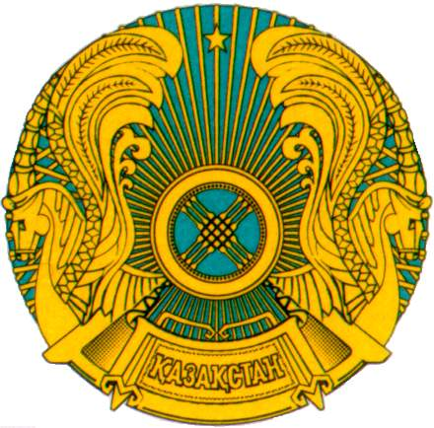
ГОСУДАРСТВЕННЫЙ ГЕРБ РК

Slide 8
Государственный герб Республики Казахстан представляет собой изображение шанырака (верхняя сводчатая часть юрты) на голубом фоне, от которого во все стороны в виде солнечных лучей расходятся уыки (опоры) в обрамлении крыльев мифических коней. В нижней части герба - надпись "Казакстан". Государственный герб Республики Казахстан - двух цветов: золотого и сине-голубого.
Герб имеет форму круга, это символ жизни, вечности.
Центральным элементом, вобравшим в себя основную идею нашего Герба, является шанырак - купола юрты. Шанырак - символ семейного благополучия, мира, спокойствия. Следующей составной частью композиционной структуры герба являются золотокрылые с рогами в форме полумесяца, фантастические скакуны - тулпары, которое в государственной символике имеет давнюю историю. Силуэт скакунов на языке геральдистов имеет глубокий смысл и содержание. Он означает: бесстрашие льва, прозорливость сокола, физическую мощь и силу быка, быстроту, скорость и пластику лани, хитрость и находчивость лисы в борьбе против врагов. Золотые крылья скакунов напоминают также снопы зерна, золотых колосьев, т.е. признак труда, изобилия и материального благополучия.
Цветовую гамму нашего герба - золотистая и голубая. Первая соответствует светлому, ясному будущему. Наших народов. Голубое небо едино для всех народов мира. Его цвет в нашем гербе олицетворяет наше стремление к миру, согласию, дружбе и единству со всеми народами планеты

Slide 9
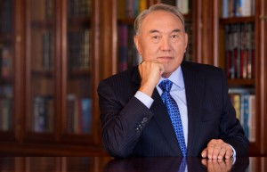
Президент Республики Казахстан
Н.А.Назарбаев
Notes:
Президент Республики Казахстан
Н.А.Назарбаев

Slide 10
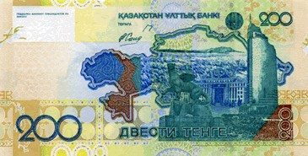
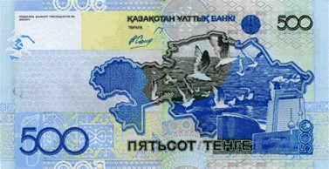
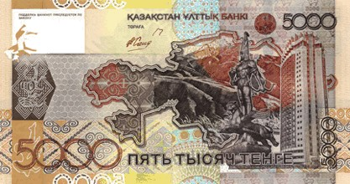
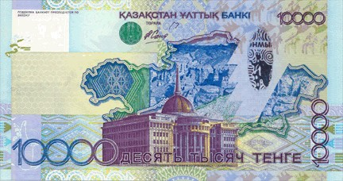
НАЦИОНАЛЬНАЯ ВАЛЮТА-ТЕНГЕ

Slide 11
Разминка «Юрта»
А ну-ка, дети, встали! (Встают.)
Построим юрту сами! (Складывают руки над головой куполом.)
Стенки – это кереге. (Скрещивают руки.)
Давайте их растянем. (Разводят руки в стороны.)
Поднимаем шанырак. (Поднимаются на носочки, тянут руки вверх.)
Палочки вставляем. (Опускают руки.)
Укрываем! Завершаем! (Делают наклоны вперед.)
И построили мы юрту сами. (Хлопают в ладоши.)
Notes:
Разминка «Юрта»
Чтобы юрту нам построить,
Кереге возьмём,
И по кругу, и по кругу
В землю их воткнём.
Размотаем-ка кошму,
Юрту ею мы обтянем.
Уыки крепко закрепим,
Шанырак поставим.
Текемет расстелем в юрте,
Достархан накроем.
И попив душистый чай,
Вместе потанцуем.

Slide 12
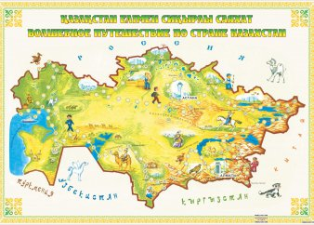

Slide 13
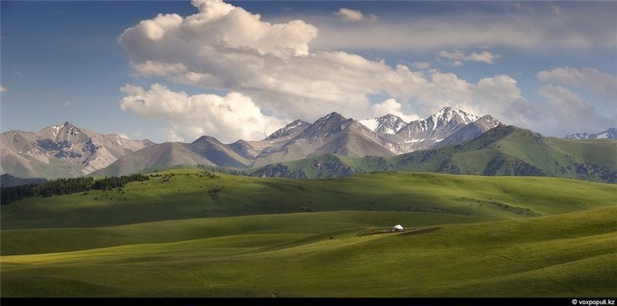
Какие цвета вы видите на карте?
Зелёный, синий, коричневый, жёлтый.
Зелёный
Степи
Notes:
Степи

Slide 14
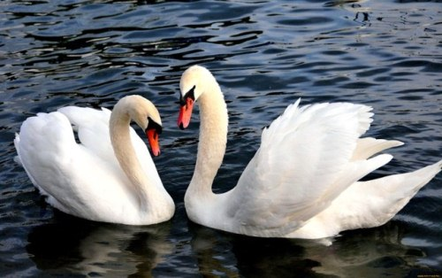
Вода
синий
Notes:
Вода

Slide 15
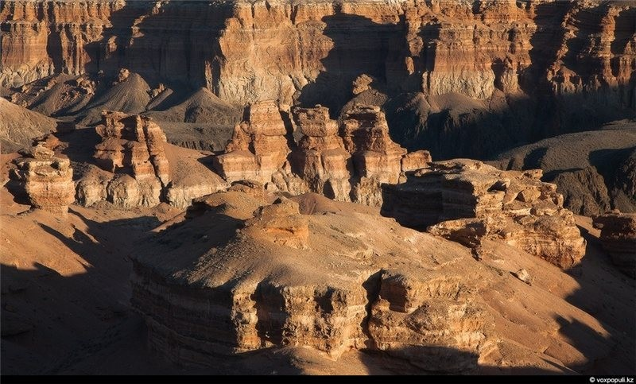
коричневый
Горы
Notes:
Горы

Slide 16
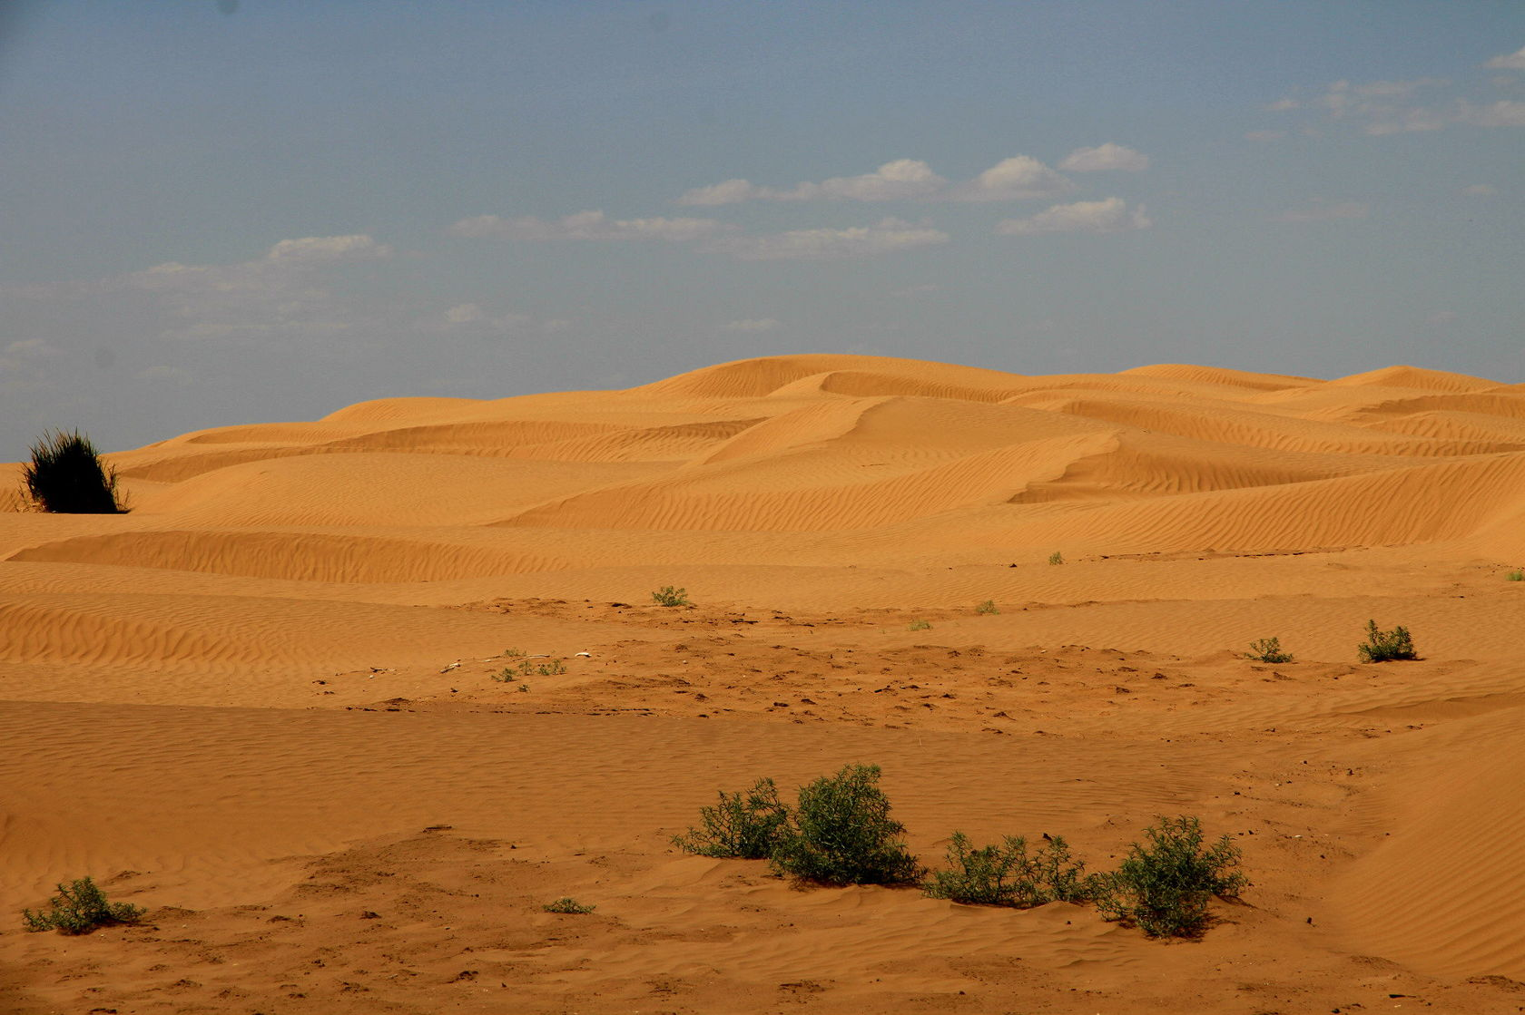
жёлтый
Пески
Notes:
Пески

Slide 17
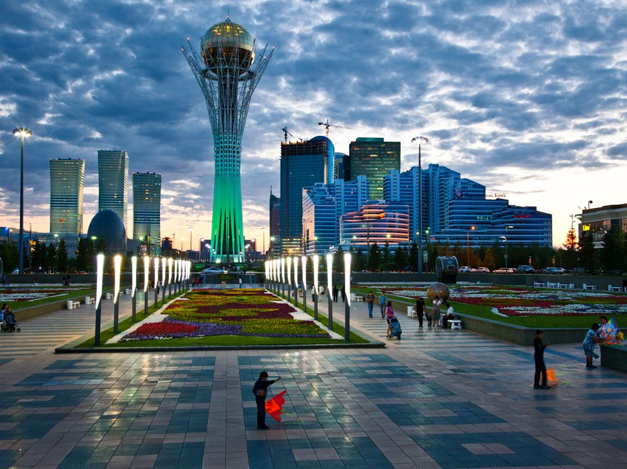
Наша Родина вольна,
И на свете лишь одна!
Где же есть ещё такая
Необъятная страна?
Notes:
Наша Родина вольна,
И на свете лишь одна!
Где же есть ещё такая
Необъятная страна?

Slide 18
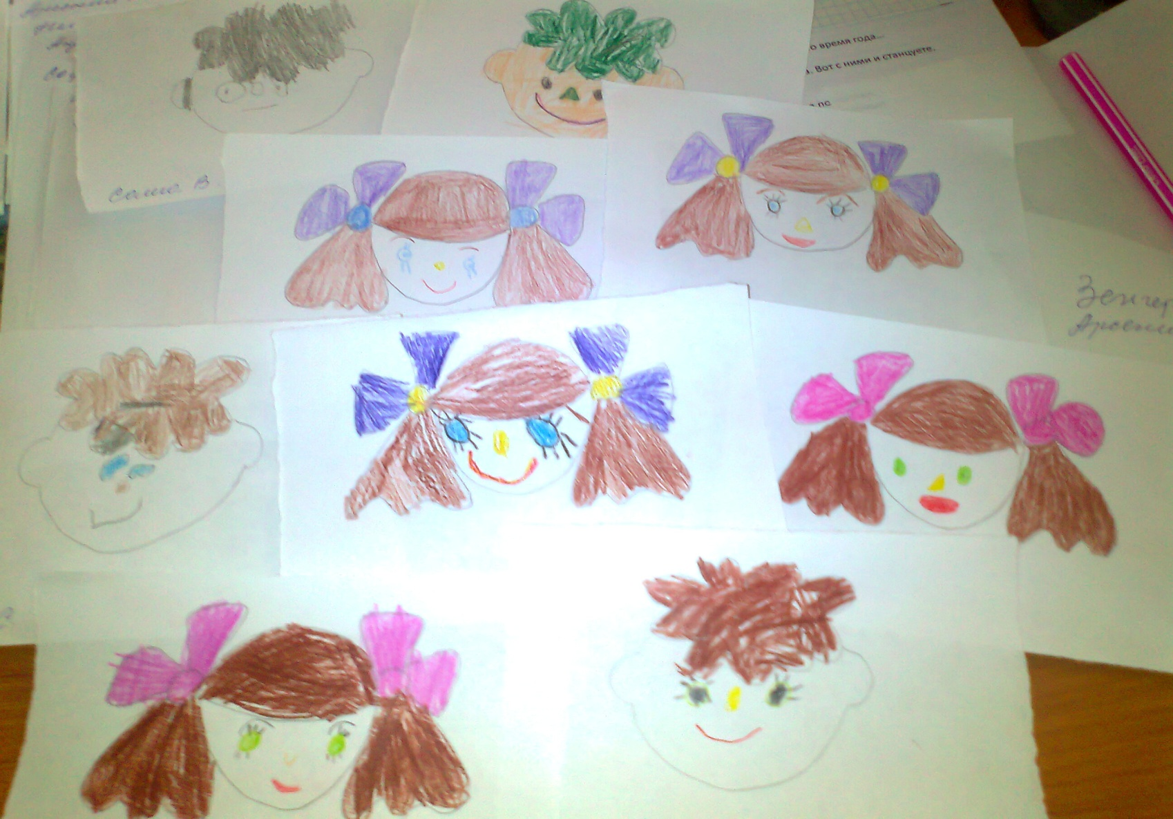
Моё настроение
Notes:
Моё настроение

